Slide 1
ESTADOS UNIDOS.-LA VUELTA AL MUNDO EN 885 JARDINES.-Florida Botanic .-Ford Worth Botanic .-Foster Botanical.-Lotusland.-Garden of Eden.-Hawai.-Getty Museum y otros.
Selección de textos y fotografías por
JOSE ELIAS BONELLS

Slide 2
FLORIDA BOTANIC GARDEN
El jardín esta ubicado en Pinellas.Florida EE.UU.
Son 13 has. de jardines y colecciones y 90 has. de áreas naturales.
Los jardines son el hogar de una gran variedad de plantas de todo el mundo.
El jardín se inicio en 1991 y su principal arquitecto paisajista fue Post Buckley y el de los edificios Harvard Jolly.
El jardín original fue creado a través de una serie de reuniones publicas con gran variedad de partes interesadas.

Slide 3
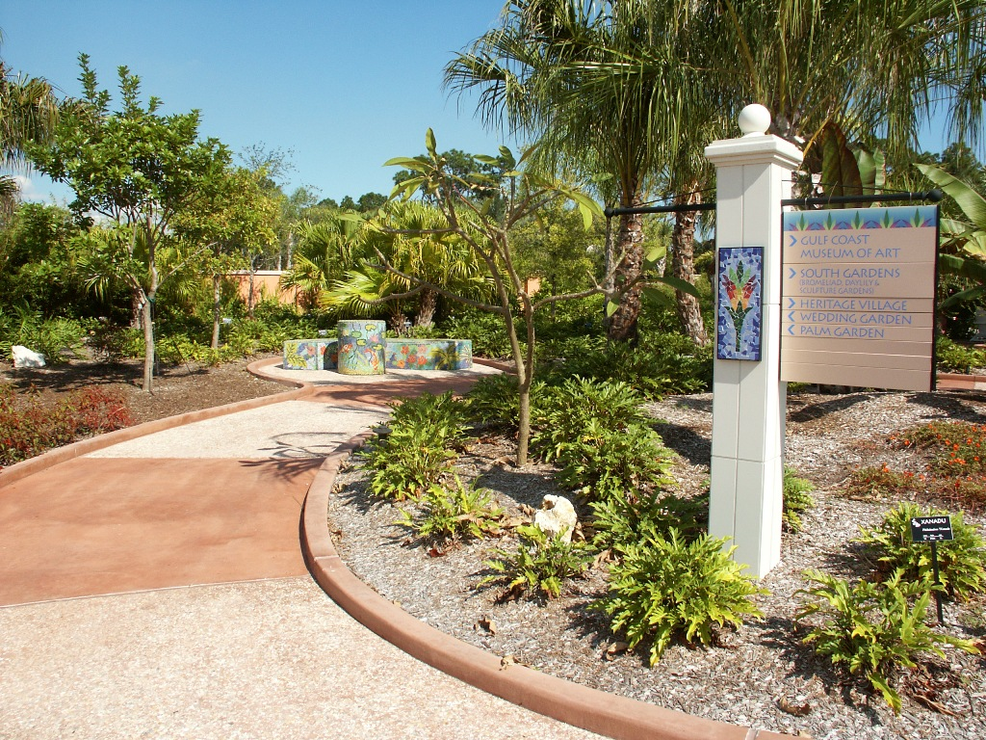
Notes:
Florida Botanic Garden

Slide 4
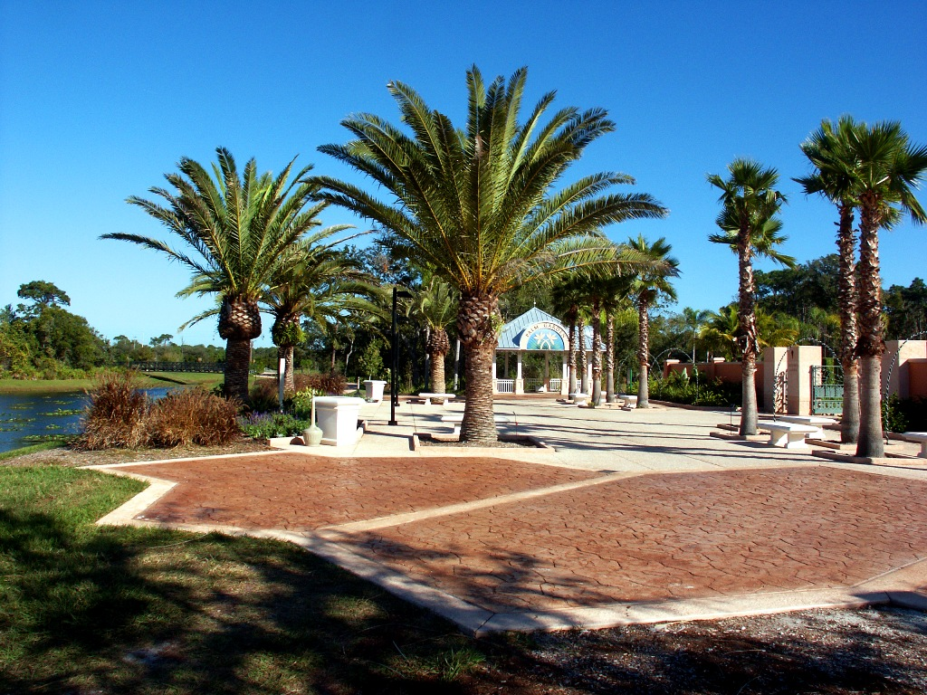
Notes:
Florida Botanic Garden

Slide 5
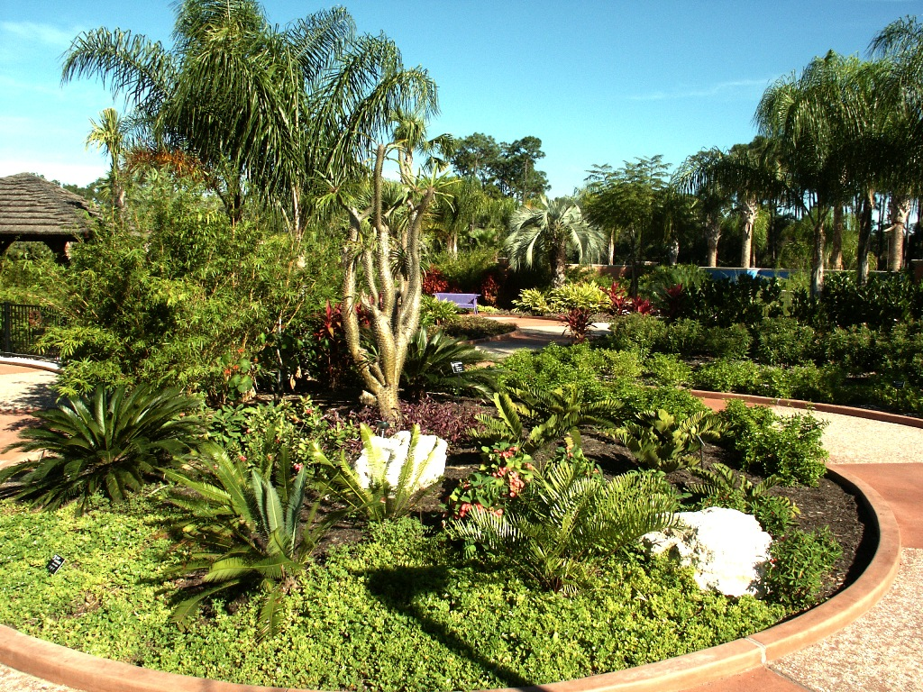
Notes:
Florida Botanic Garden

Slide 6
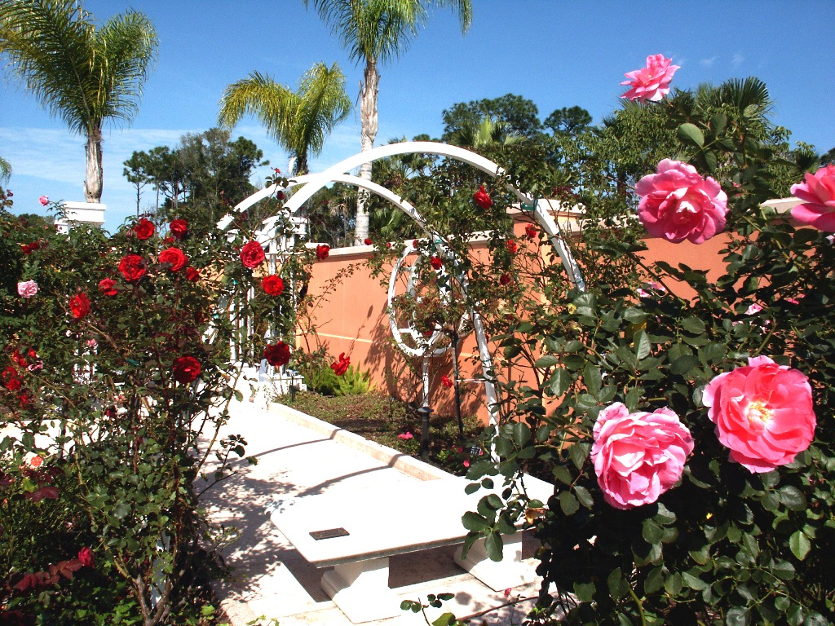
Notes:
Florida Botanic Garden

Slide 7
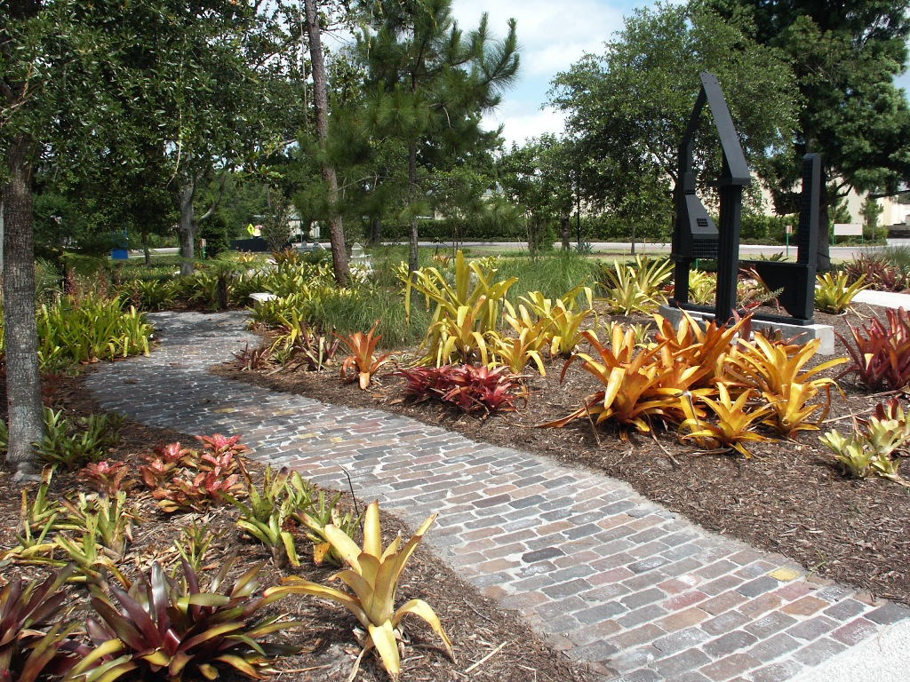
Notes:
Florida Botanic Garden

Slide 8
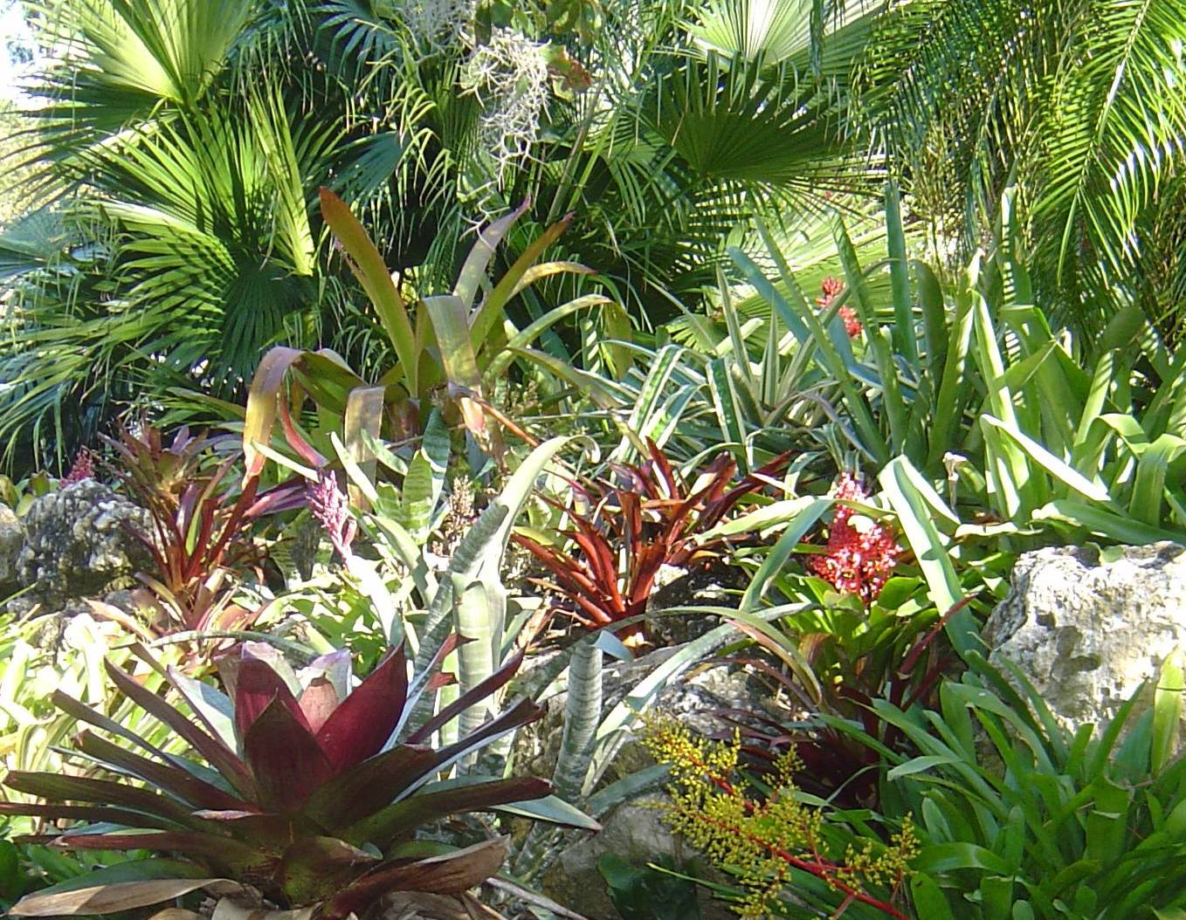
Notes:
Florida Botanic Garden.-Bromelias

Slide 9
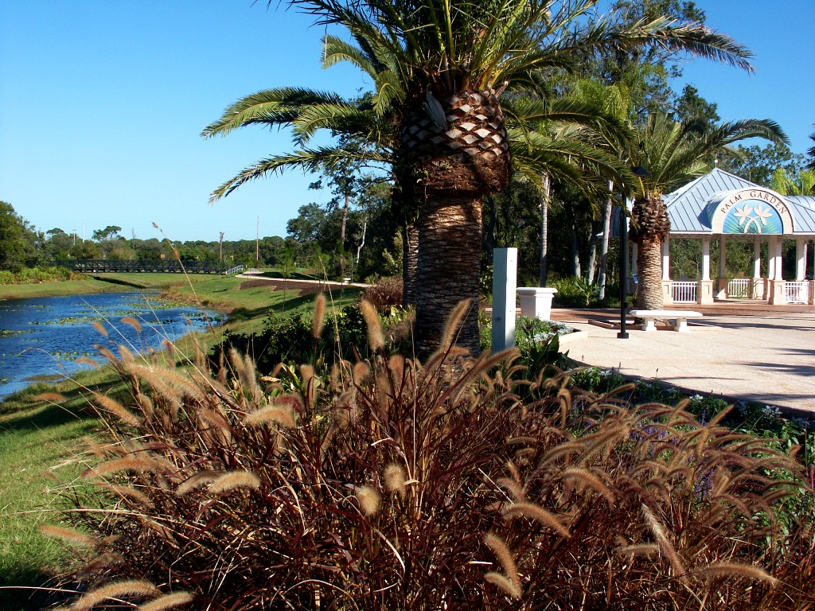
Notes:
Florida Botanic Garden

Slide 10
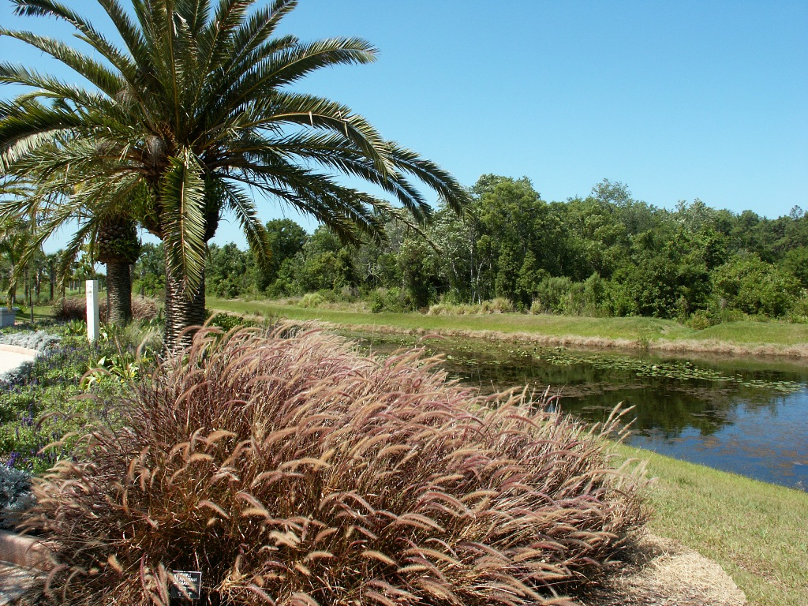
Notes:
Florida Botanic Garden

Slide 11
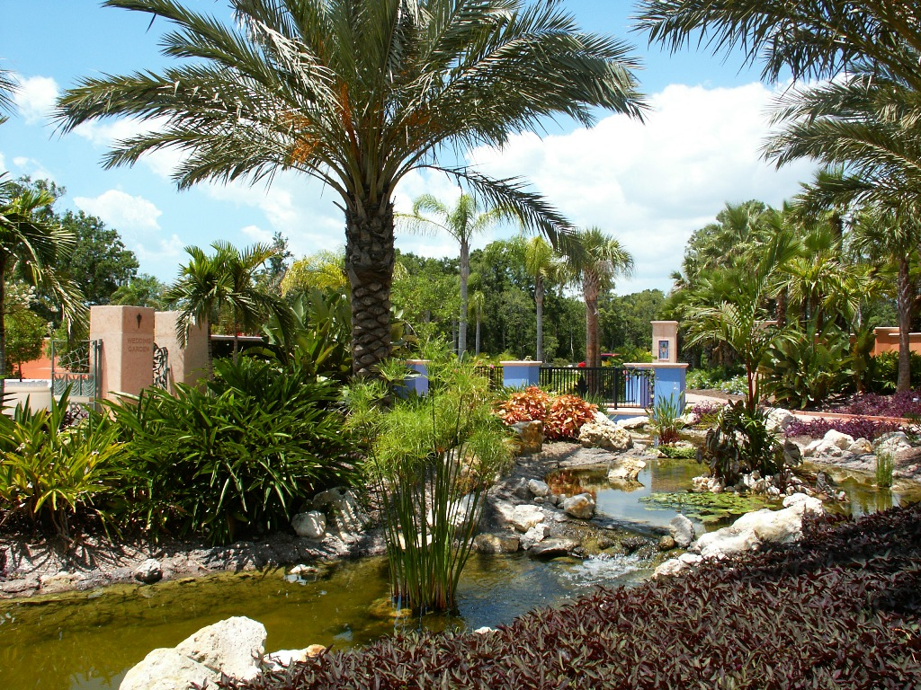
Notes:
Florida Botanic Garden

Slide 12
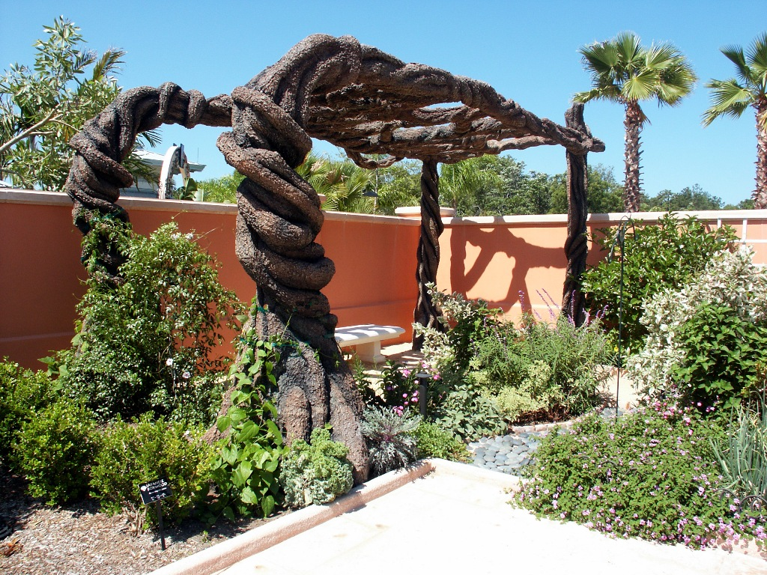
Notes:
Florida Botanic Garden

Slide 13
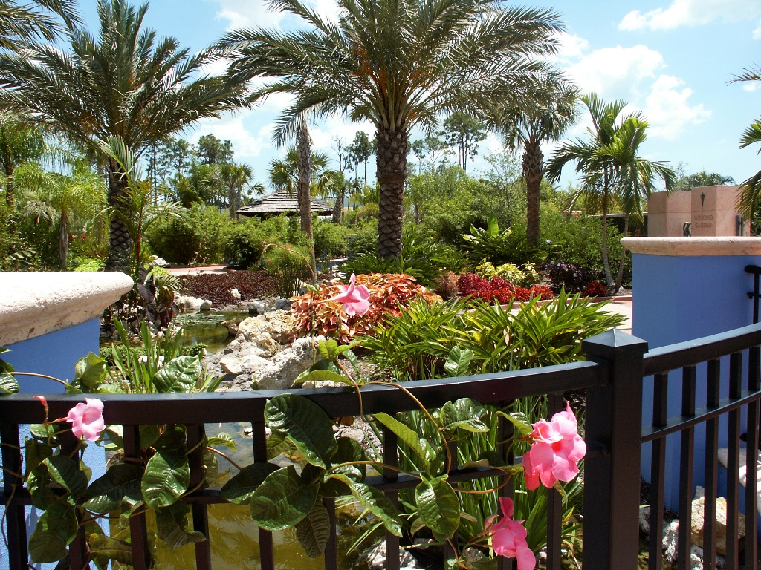
Notes:
Florida Botanic Garden

Slide 14
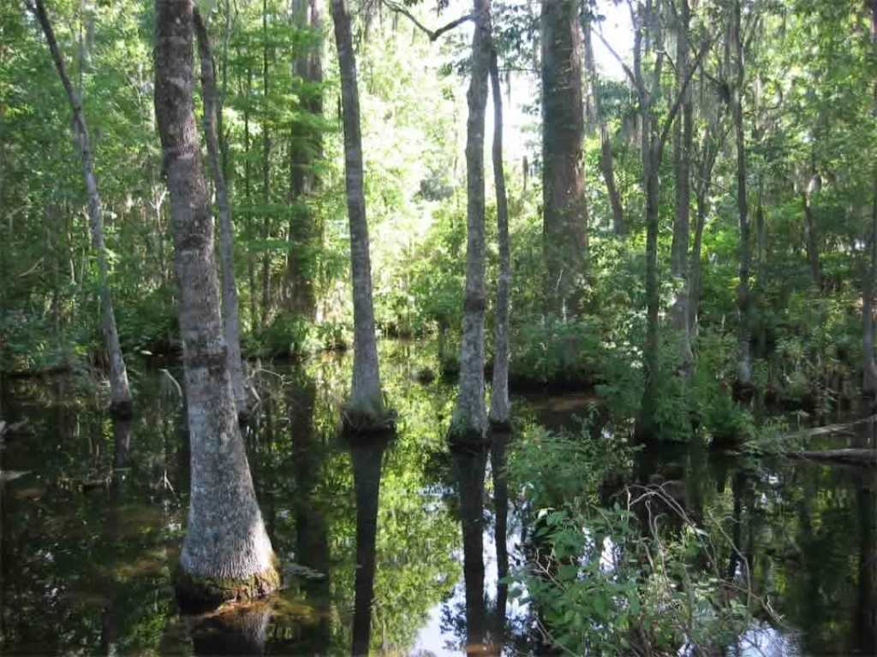
Notes:
Florida Botanic Garden

Slide 15
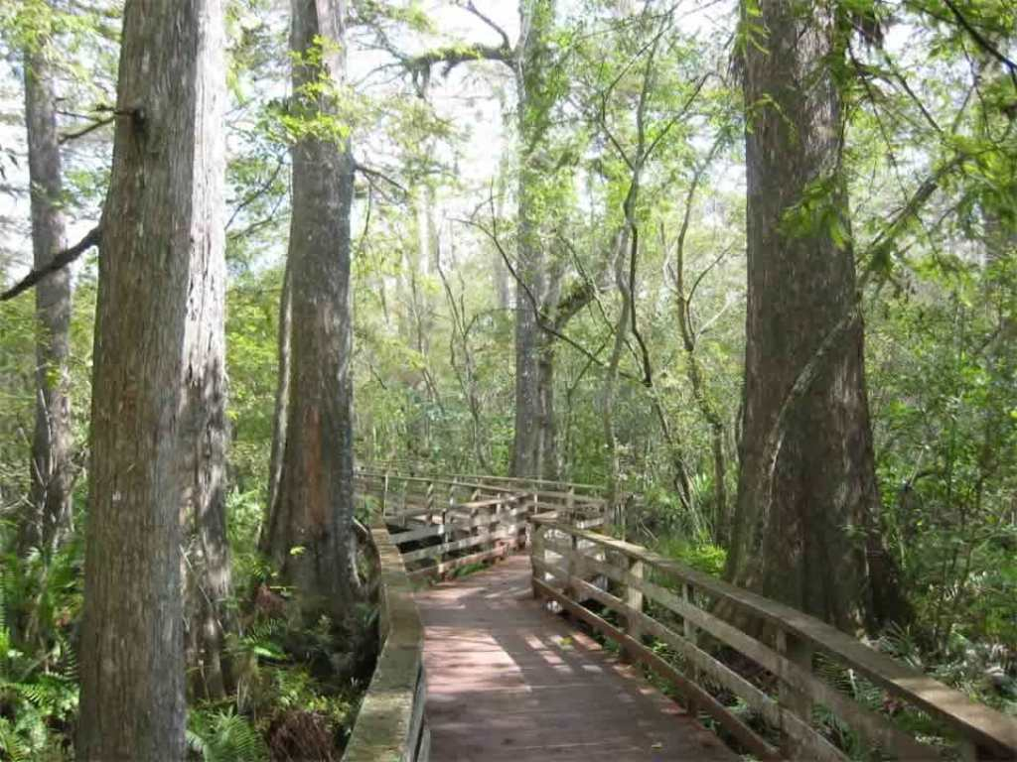
Notes:
Florida Botanic Garden

Slide 16
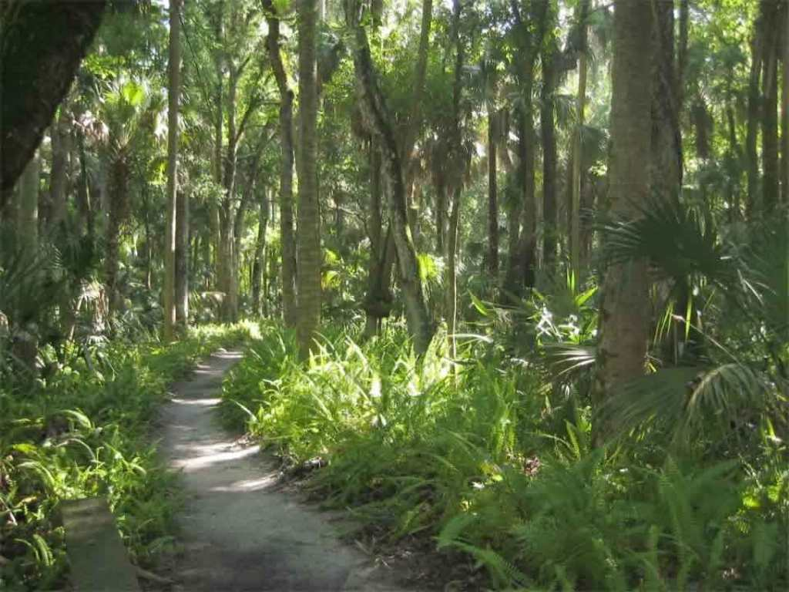
Notes:
Florida Botanic Garden

Slide 17
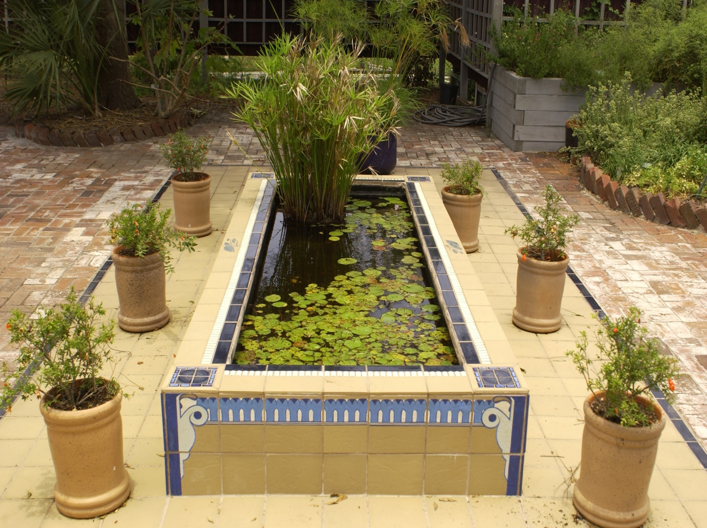
Notes:
Florida Botanic Garden.-Herbs

Slide 18
Notes:
Florida Botanic Garden

Slide 19
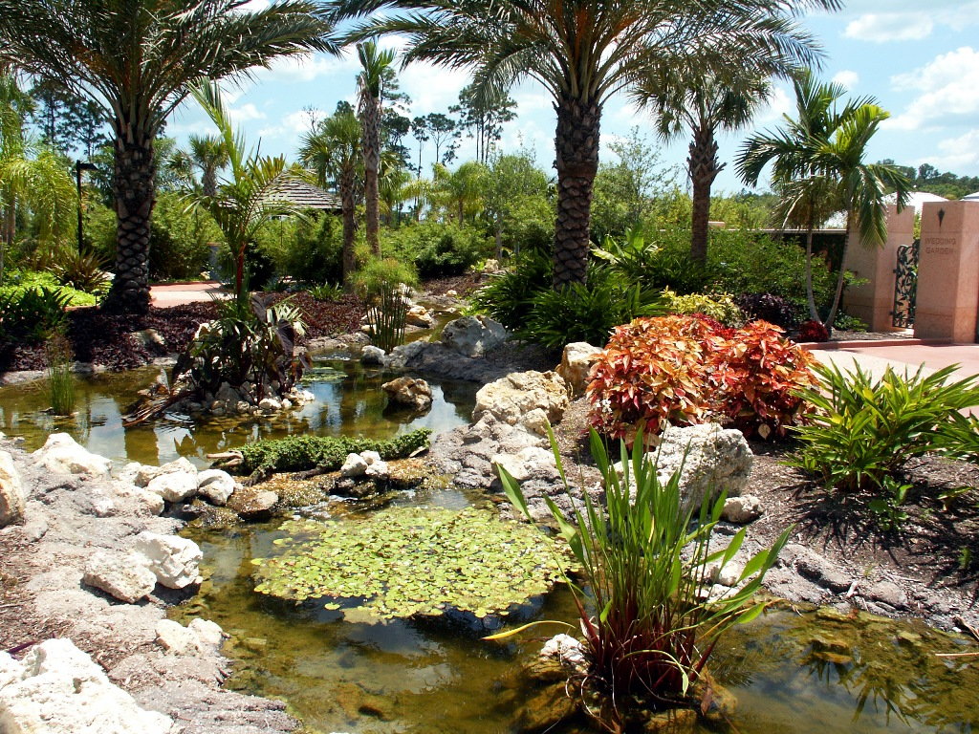
Notes:
Florida Botanic Garden

Slide 20
FORD WORTH BOTANIC GARDEN
Es un jardín botánico de 44 has. Ubicado en Fort Worth. Texas. EE.UU.
El jardín fue creado en 1934 y es el mas antiguo de Texas.
Tiene 21 jardines específicos y 2.500 especies nativas.
Contiene un conservatorio para plantas tropicales, un jardín cuatro estaciones con Iris, Hemerocallys, crisantemos etc.…un jardín de perfumes, un jardín para bodas.

Slide 21
Además de un jardín japonés, una rosaleda, un jardín de vivaces, un jardín de evaluación de plantas y una colección de begonias, principalmente de variedades en periodo de extinción.
El jardín japonés fue construido en 1970,tiene 3 has. y muchas de las plantas y elementos que lo componen fueron donados por la ciudad japonesa de Nagaoka hermanada con Fort Worth.

Slide 22
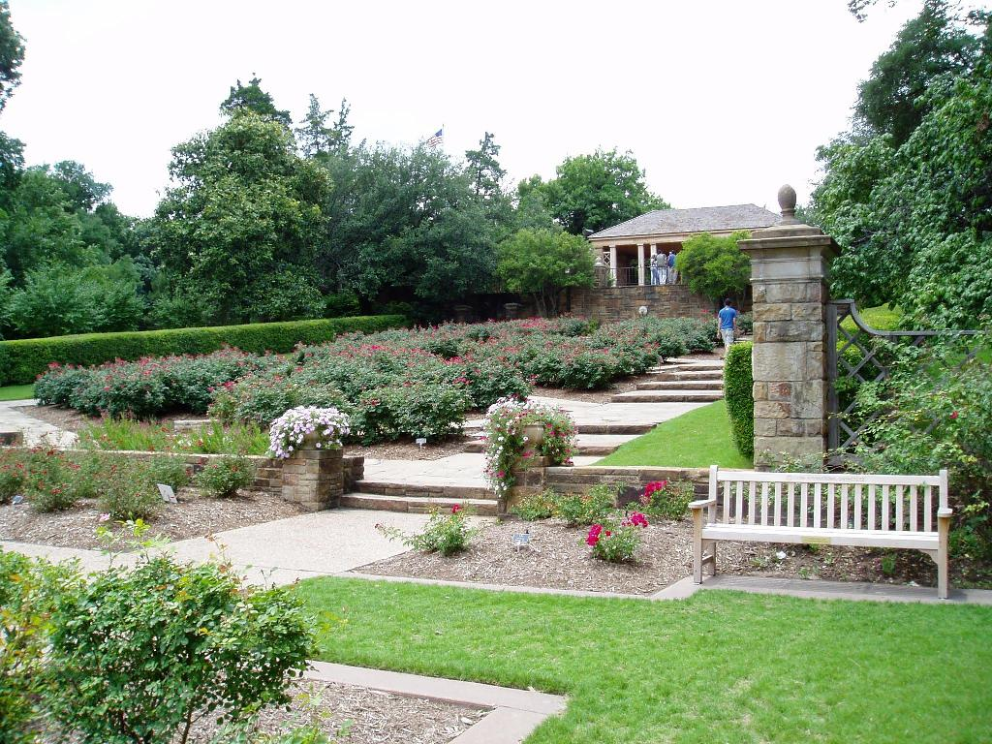
Notes:
Fort Worth Botanic Garden.-Texas

Slide 23
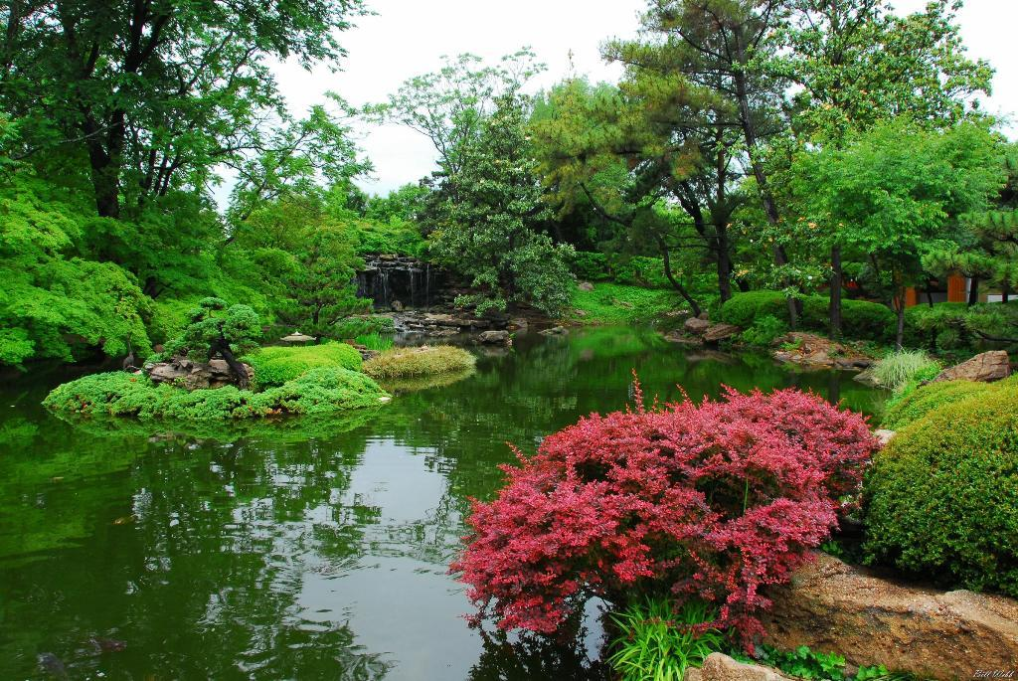
Notes:
Forth Worth Botanic Garden

Slide 24
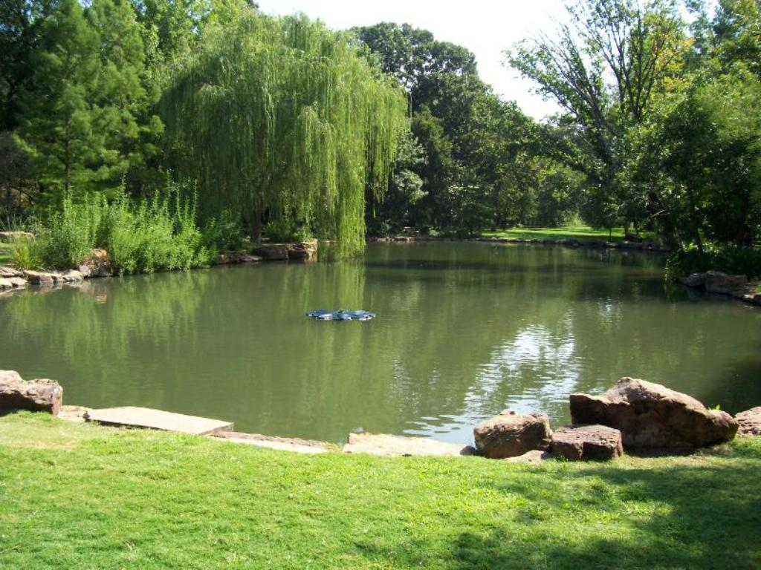
Notes:
Fort Worth Botanic Garden

Slide 25
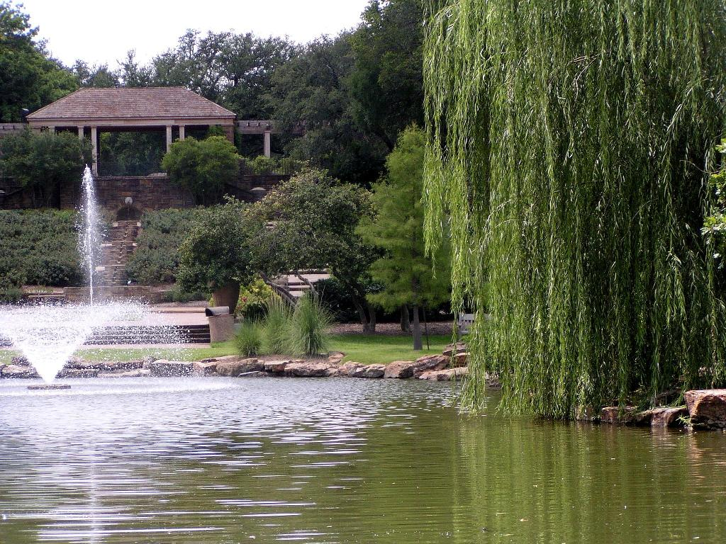
Notes:
Fort Worth Botanic Garden

Slide 26
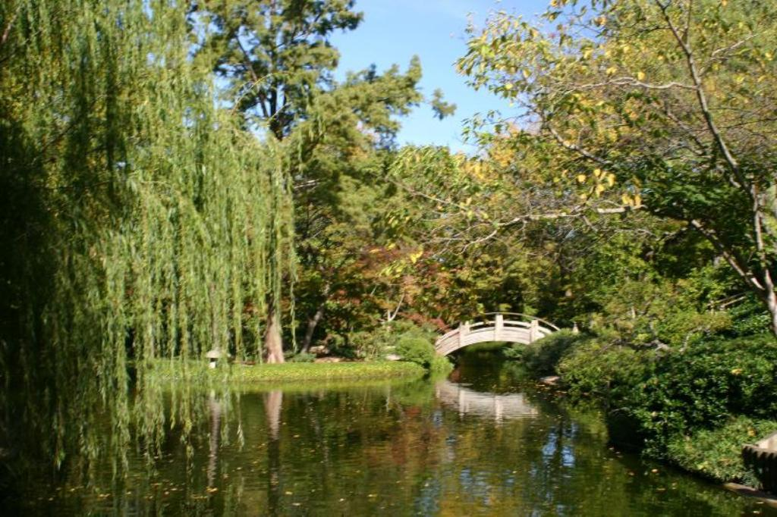
Notes:
Fort Worth Botanic Garden

Slide 27
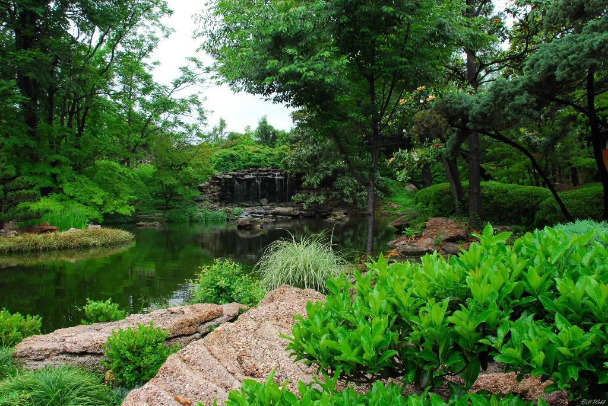
Notes:
Fort Worth Botanic Garden.-Texas

Slide 28
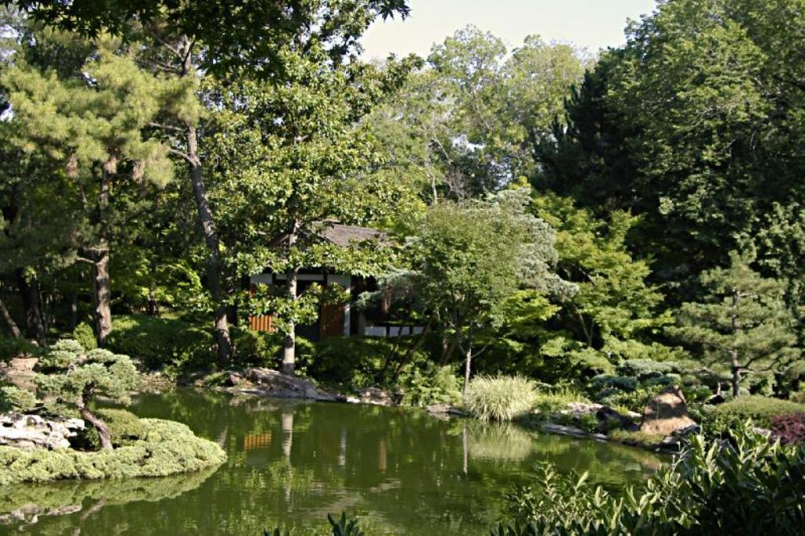
Notes:
Fort Worth Botanic Garden

Slide 29
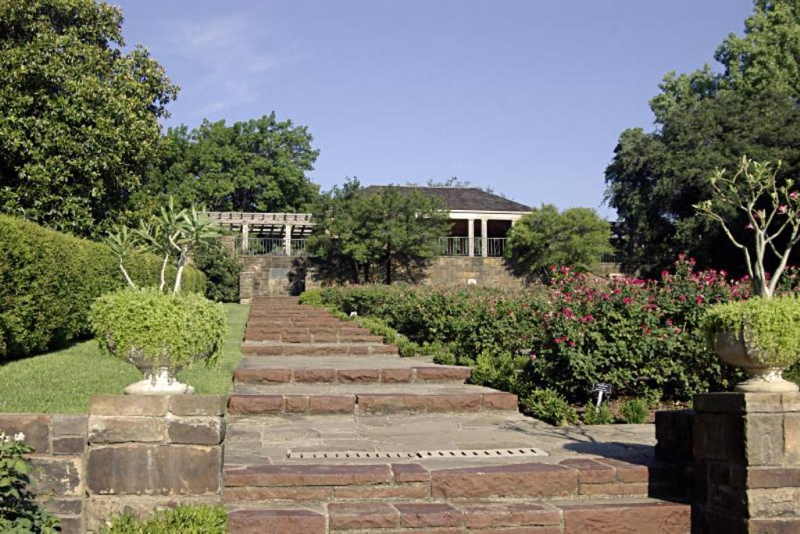
Notes:
Fort Worth Botanic Garden

Slide 30
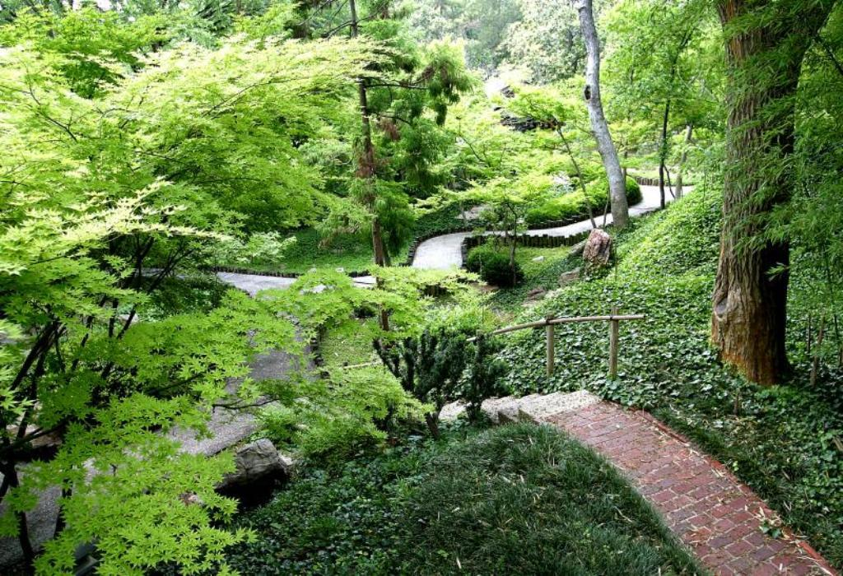
Notes:
Fort Worth Botanic Garden

Slide 31
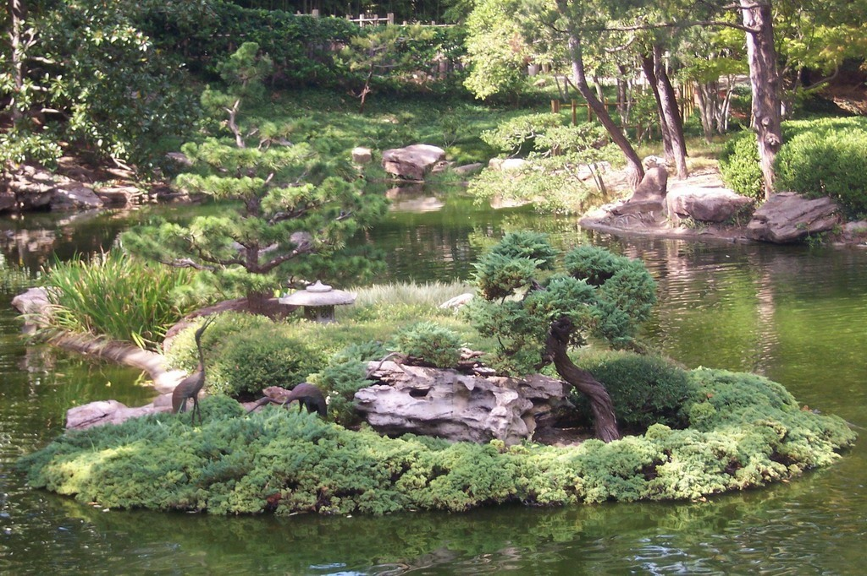
Notes:
Ford Worth Botanic Gardens

Slide 32
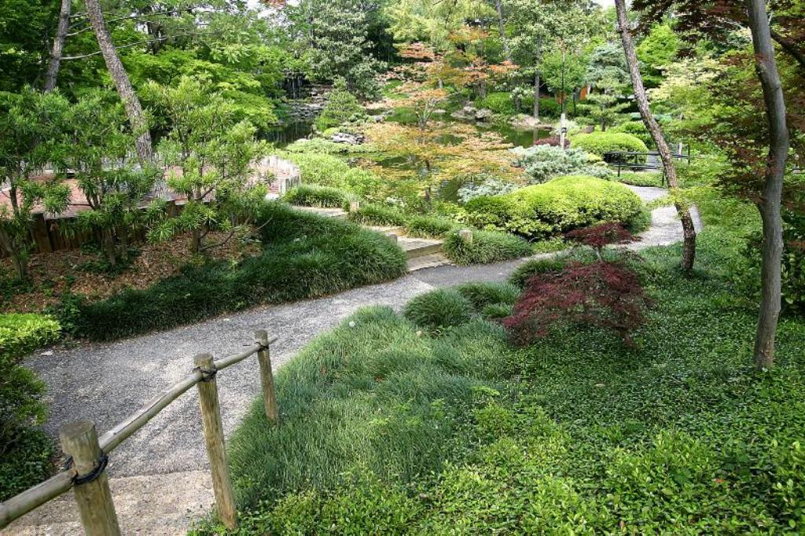
Notes:
Ford Worth Japanese Garden

Slide 33
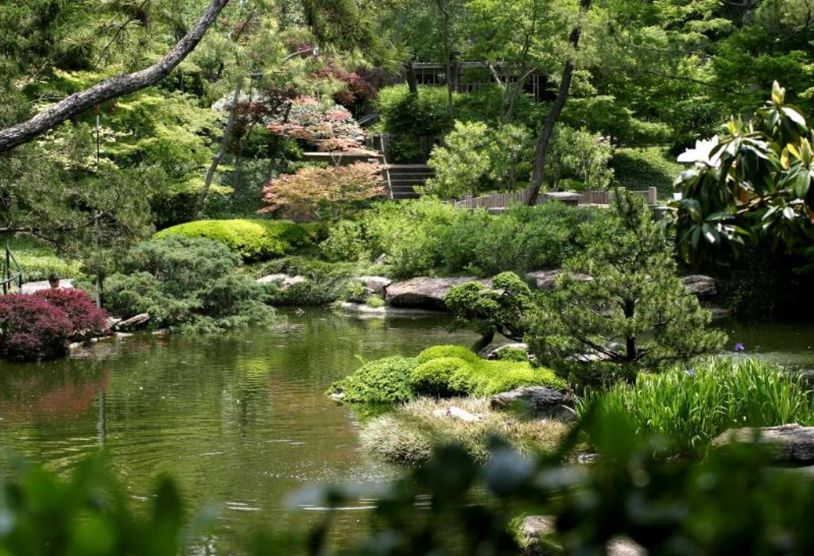
Notes:
Fort Worth Botanic Garden

Slide 34

Notes:
Fort Worth Botanic Garden

Slide 35
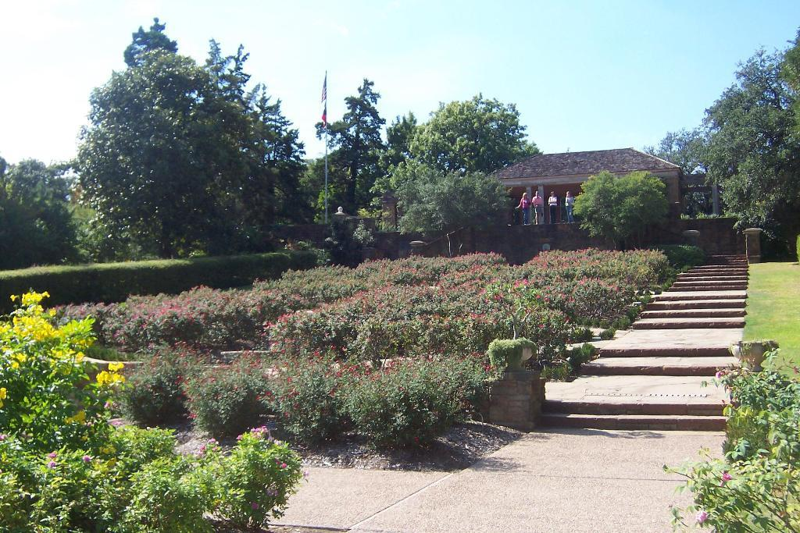
Notes:
Fort Worth Rose Garden

Slide 36
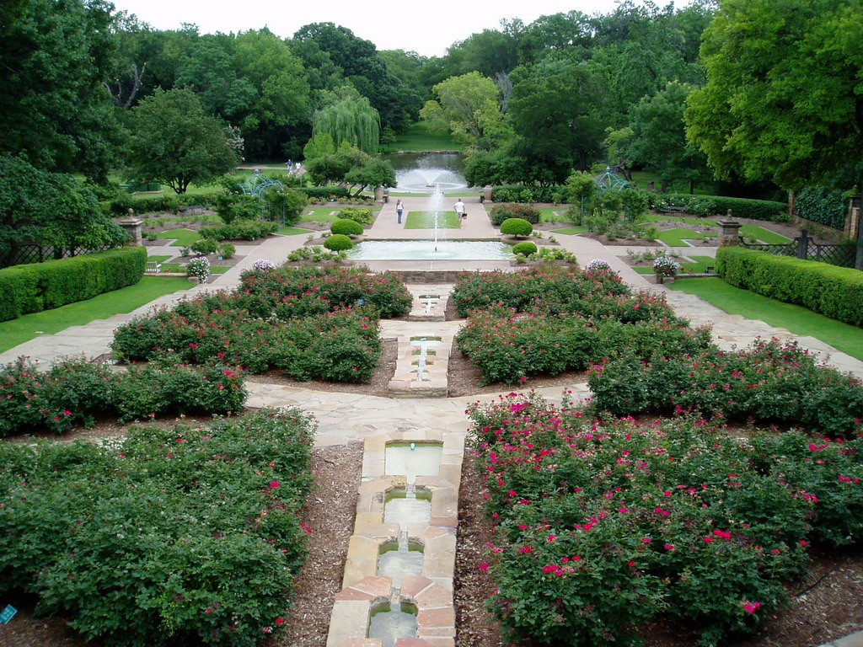
Notes:
Fort Worth Botanic Garden

Slide 37
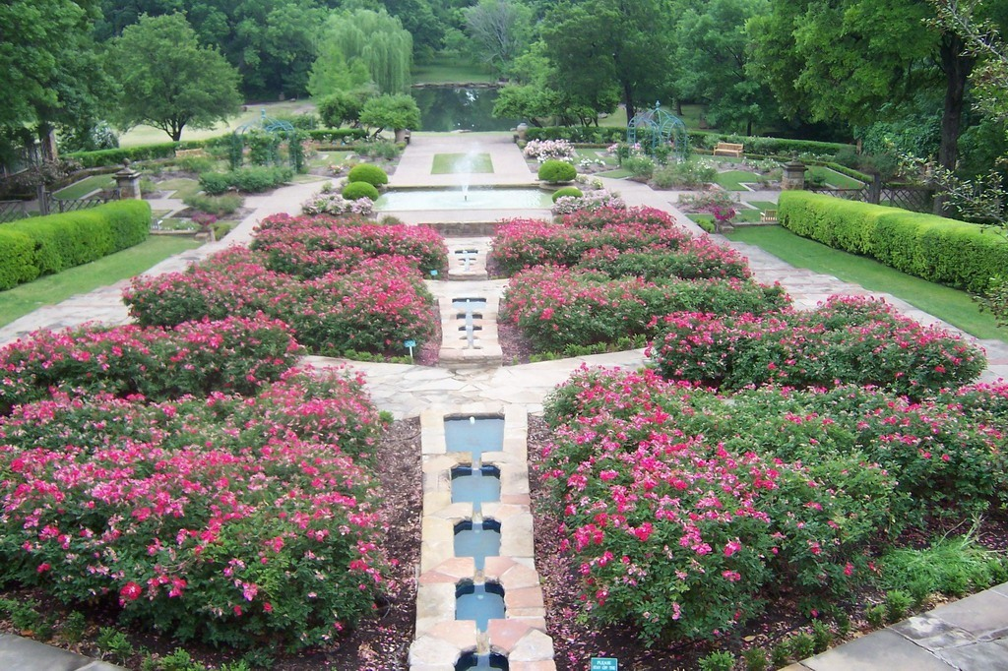
Notes:
Fort Worth Rose Garden

Slide 38
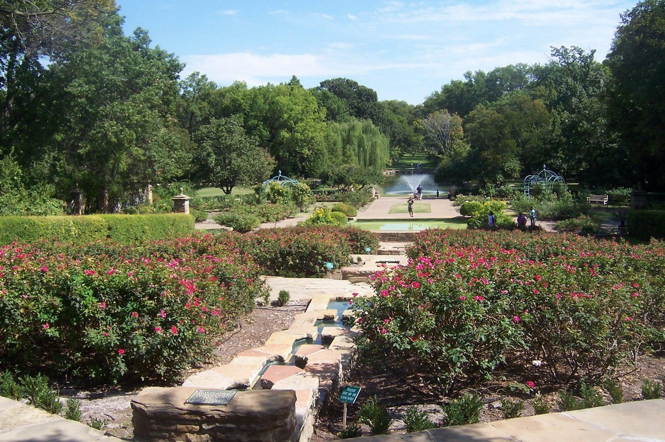
Notes:
Fort Worth Botanic Garden

Slide 39
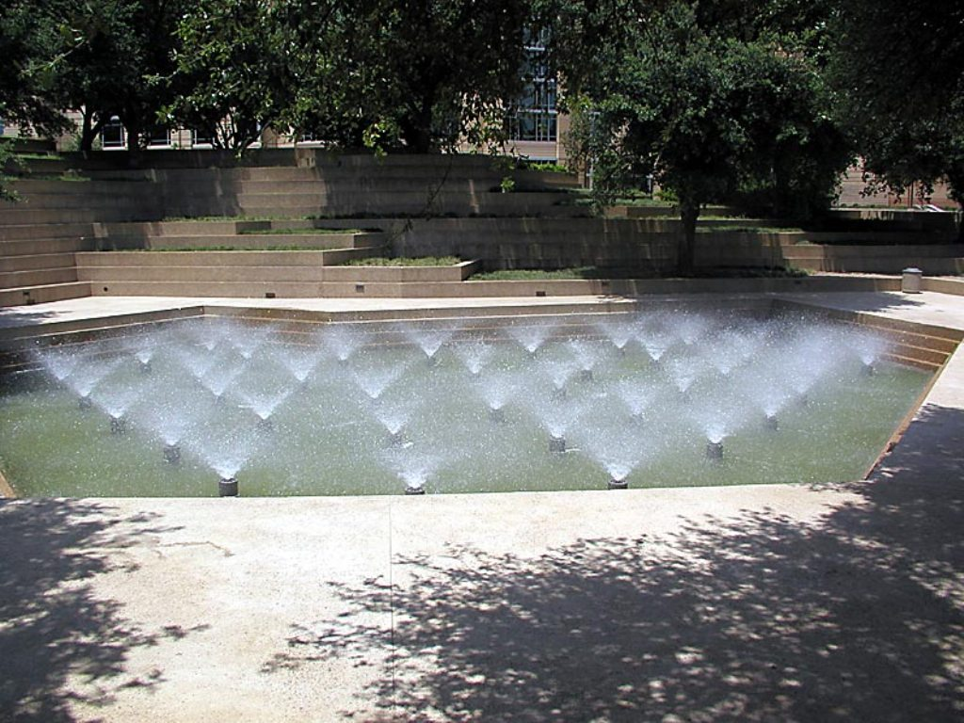
Notes:
Fort Worth Water Garden

Slide 40
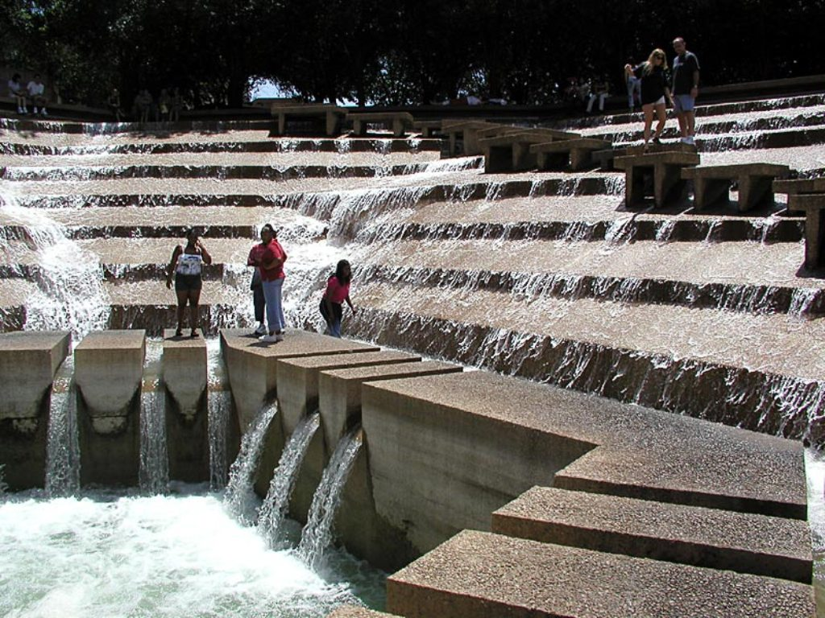
Notes:
Fort Worth Water Garden

Slide 41
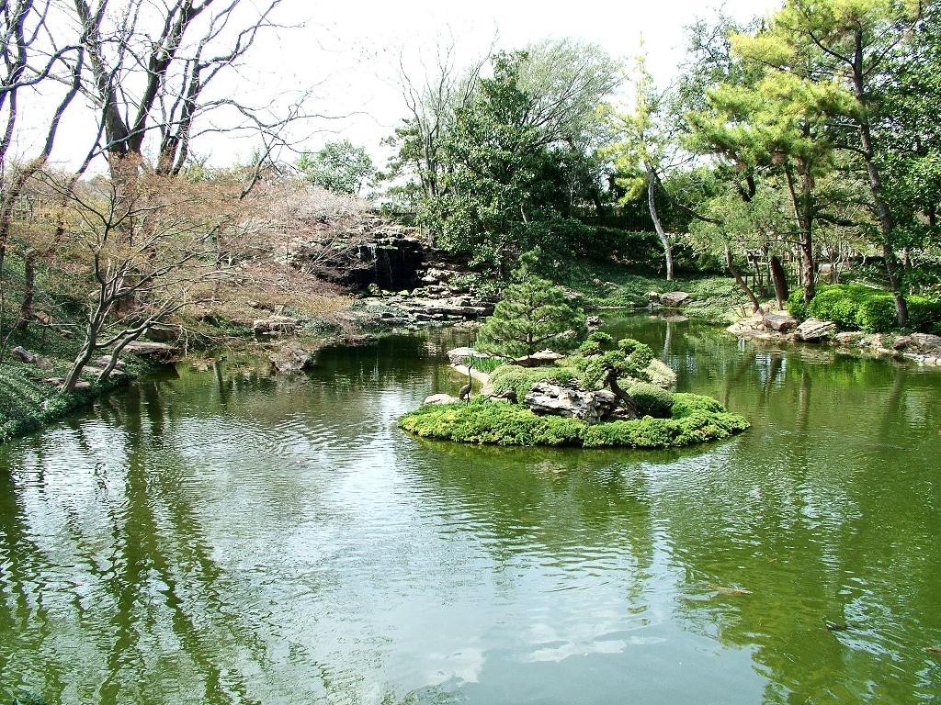
Notes:
Fort Worth Japanese Garden

Slide 42
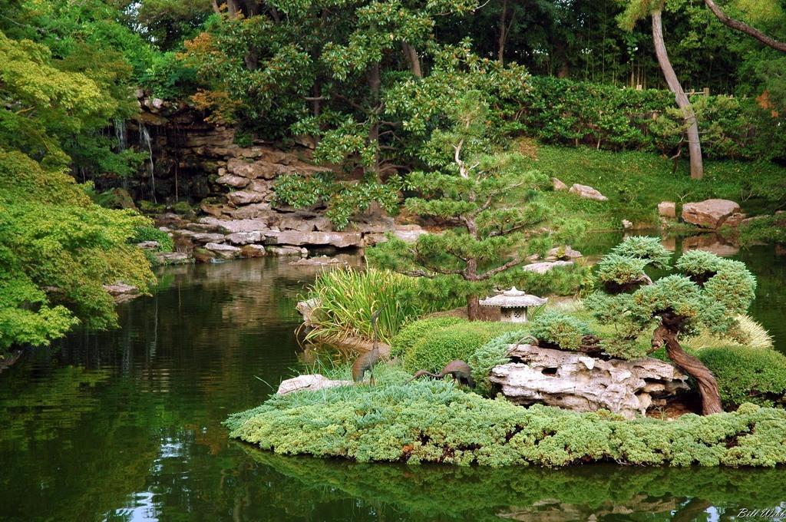
Notes:
Fort Worth Japanese Garden

Slide 43
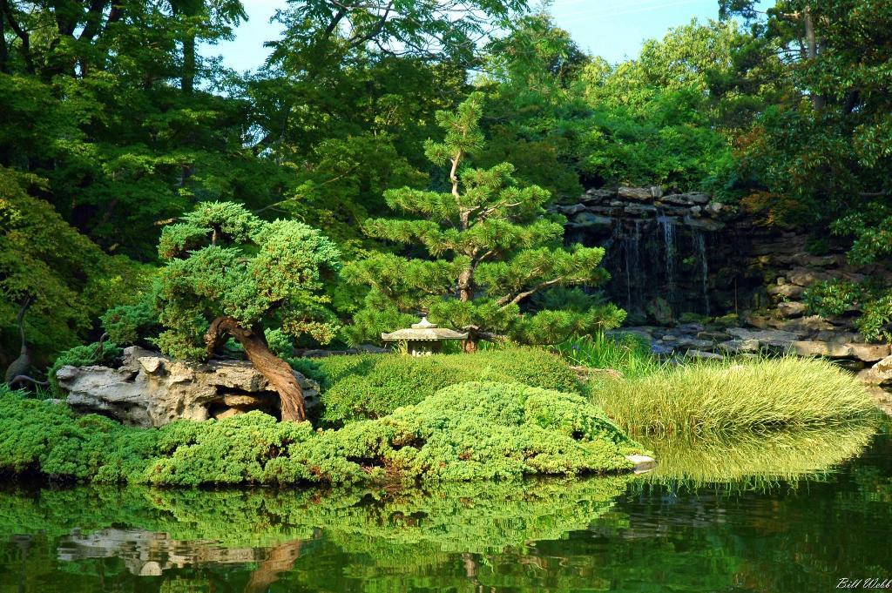
Notes:
Fort Worth Japanese Garden

Slide 44
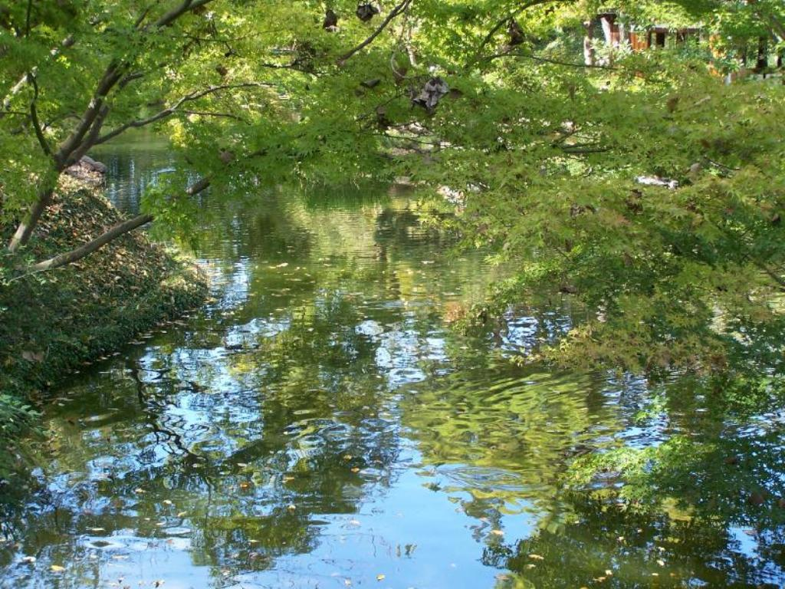
Notes:
Fort Worth Botanic Garden

Slide 45
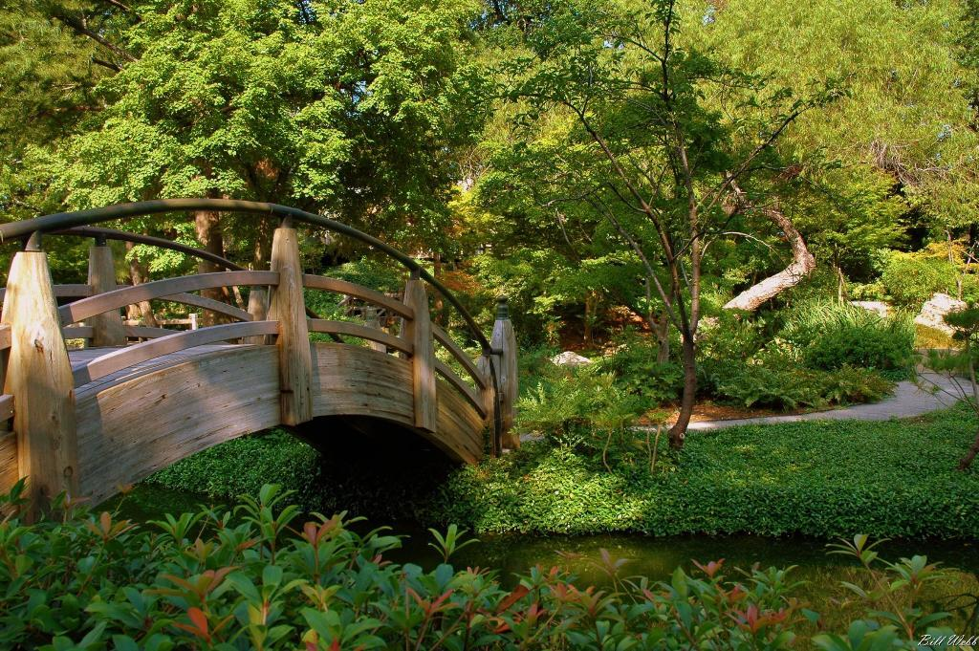
Notes:
Fort Worth Japanese Garden

Slide 46
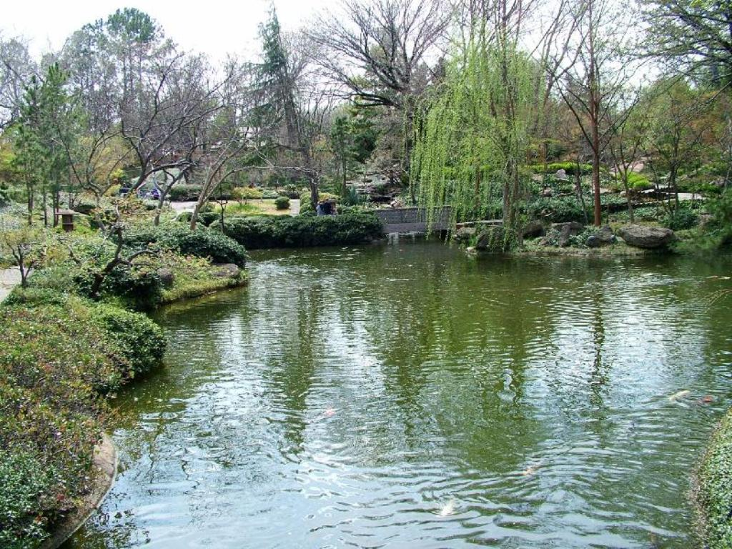
Notes:
Fort Worth Japanese Garden

Slide 47
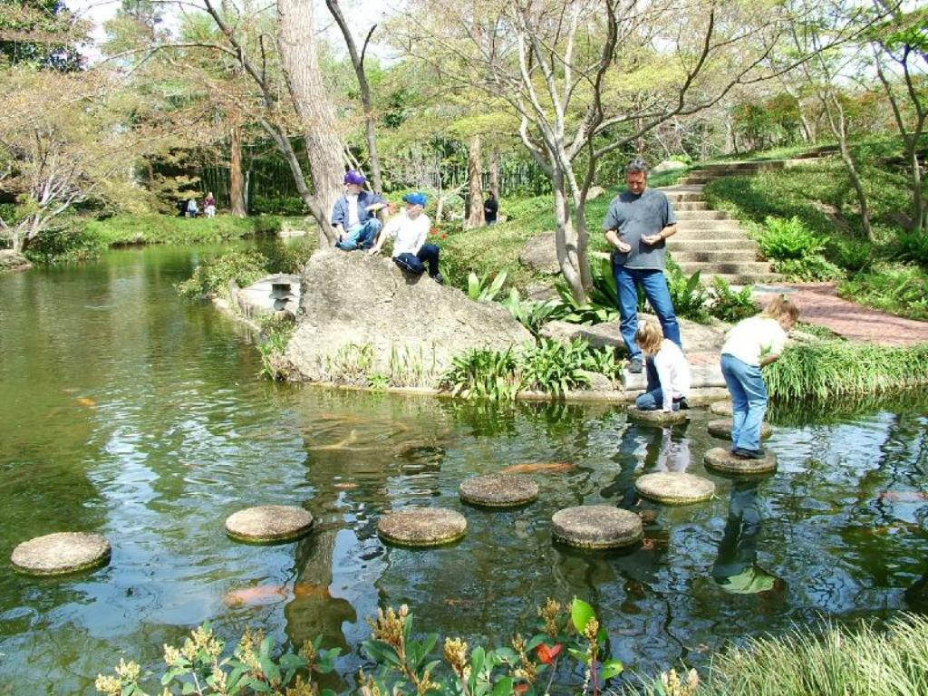
Notes:
Fort Worth Japanese Garden

Slide 48
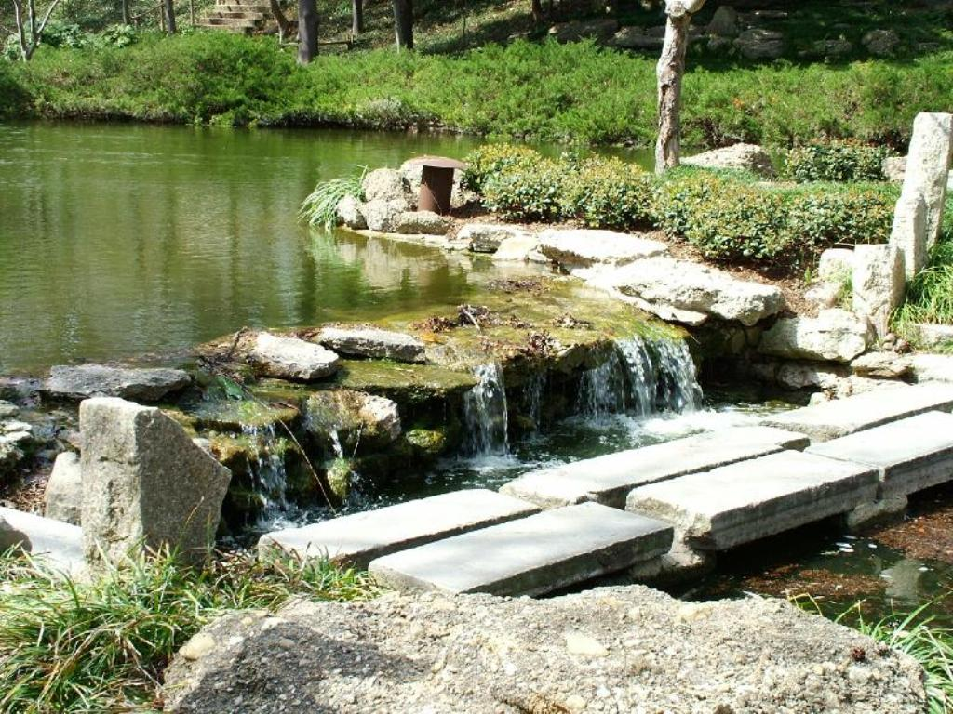
Notes:
Fort Worth Japanese Garden

Slide 49
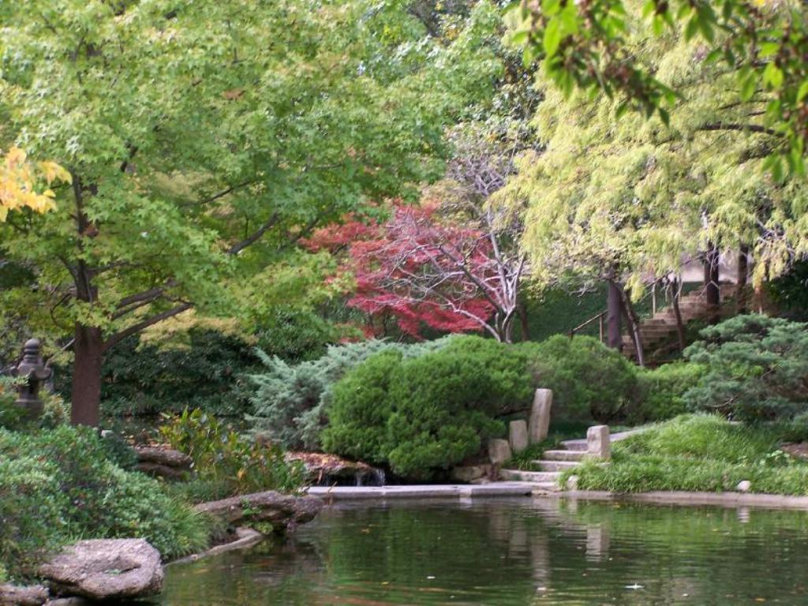
Notes:
Fort Worth Japanese Garden

Slide 50
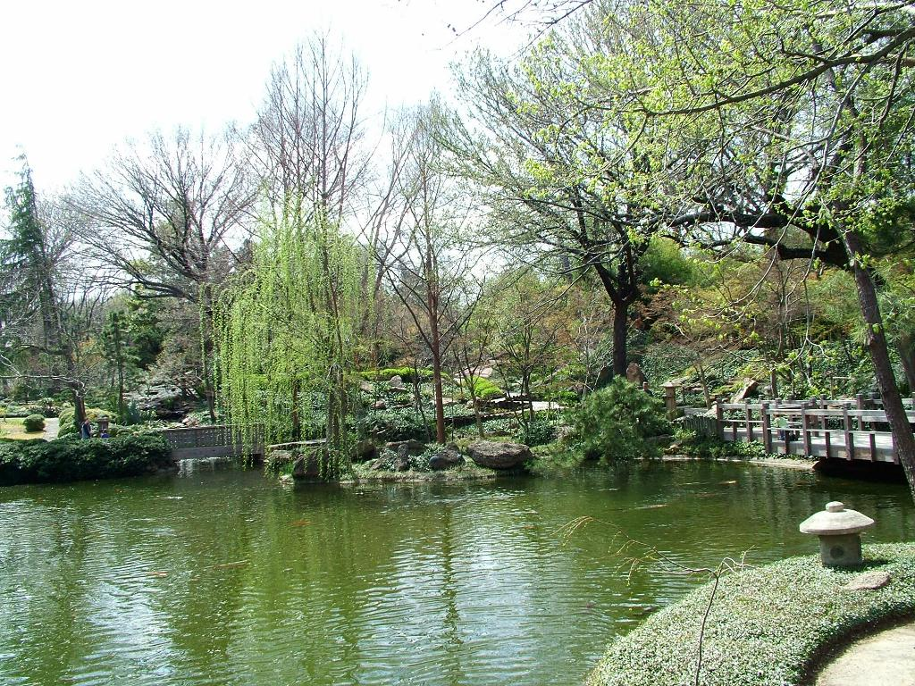
Notes:
Fort Worth Japanese Garden

Slide 51
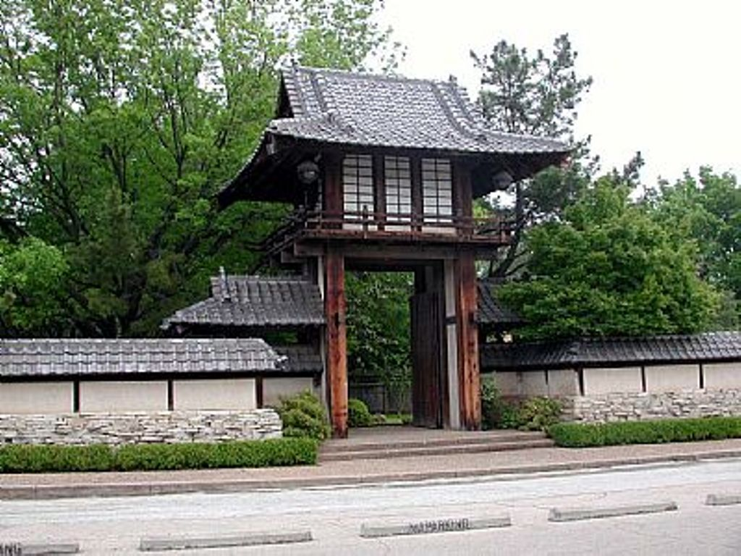
Notes:
Fort Worth

Slide 52
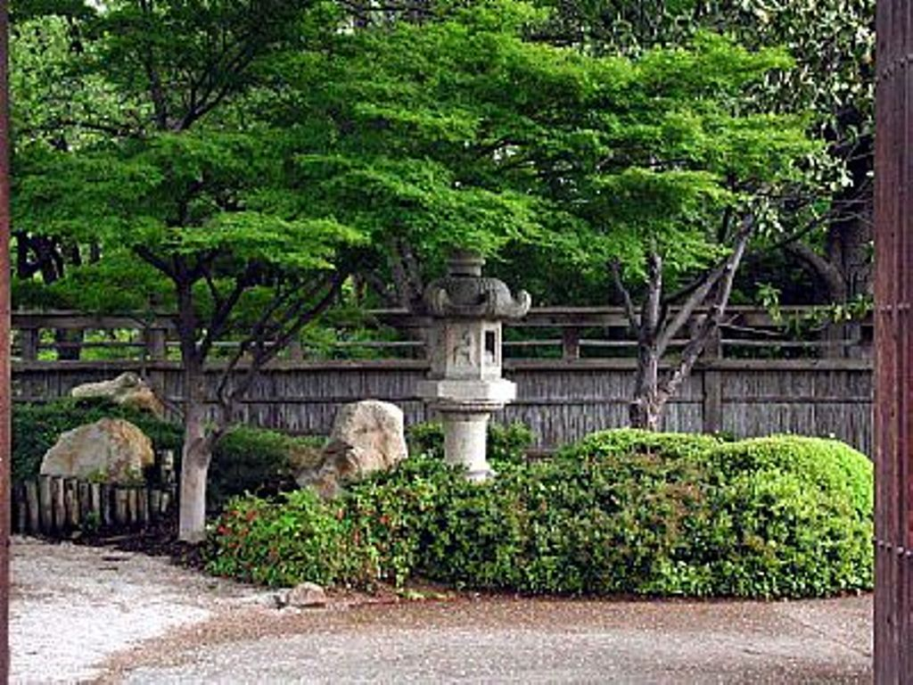
Notes:
Fort Worth Japanese Garden

Slide 53
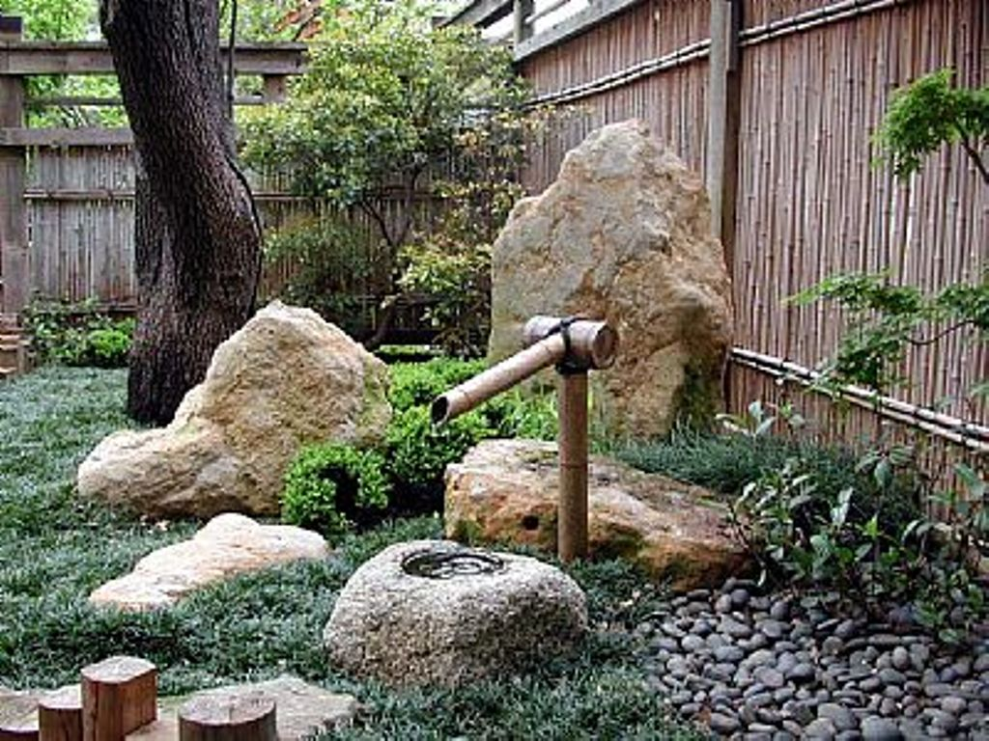
Notes:
Fort Worth Japanese Garden

Slide 54
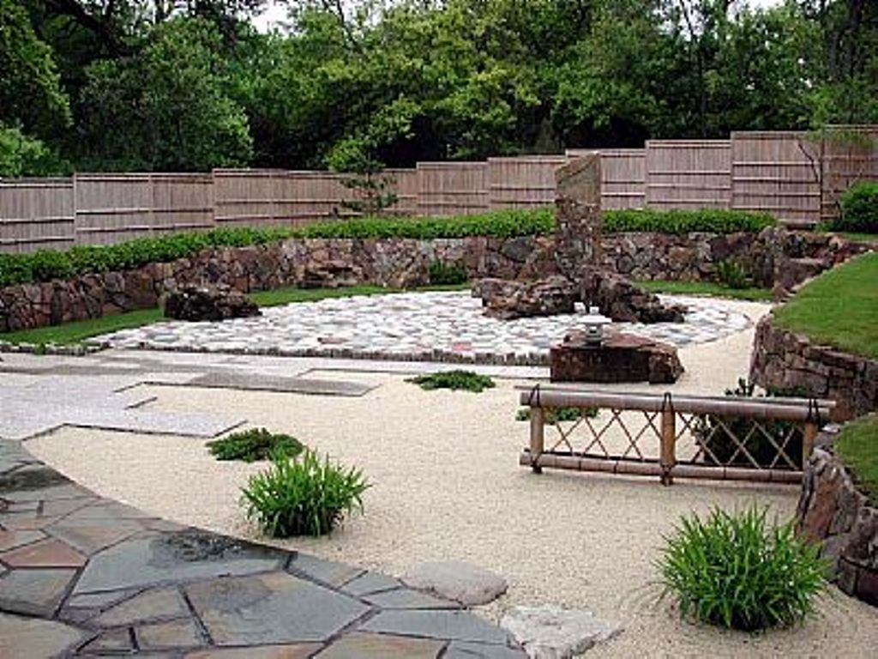
Notes:
Fort Worth

Slide 55
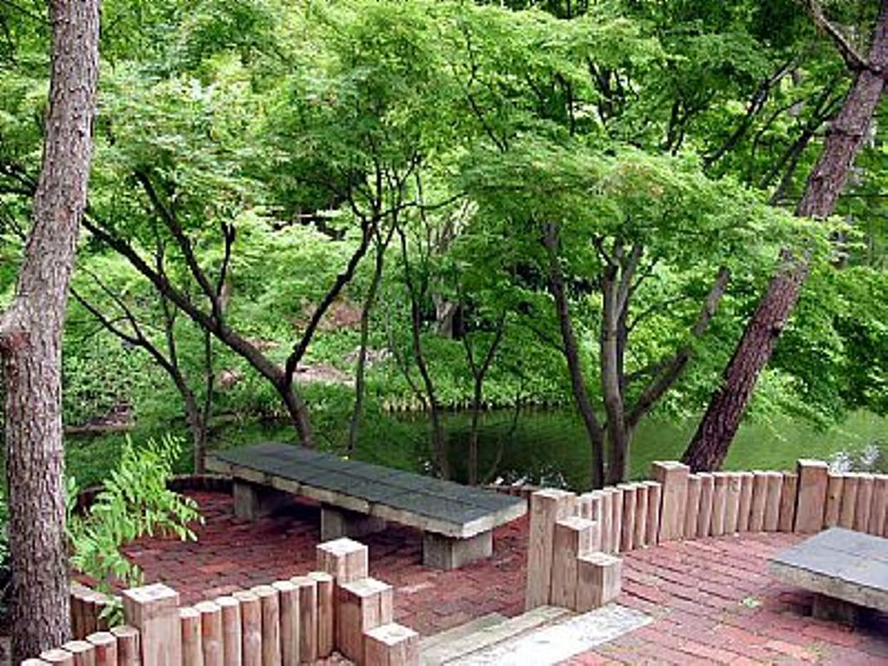
Notes:
Fort Worth

Slide 56
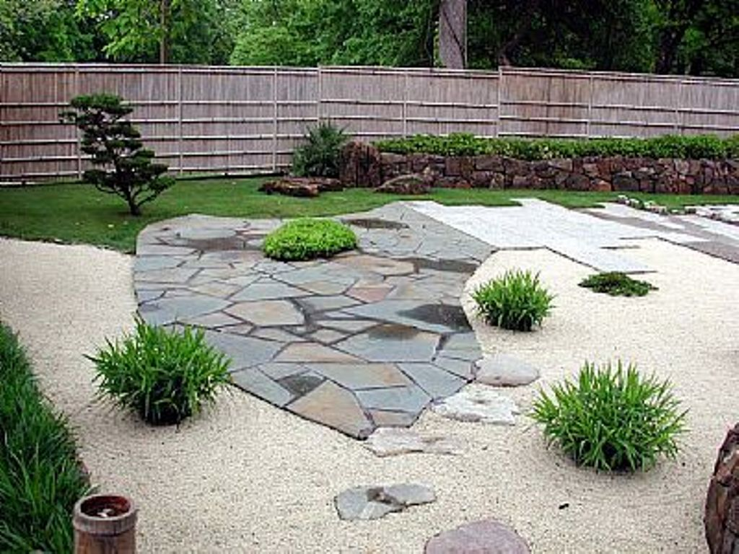
Notes:
Fort Worth

Slide 57

Notes:
Forth Worth

Slide 58

Notes:
Fort Worth

Slide 59

Notes:
Fort Worth

Slide 60

Notes:
Fort Worth

Slide 61
FOSTER BOTANICAL GARDEN
Jardín de 5´5 has ubicado en Honolulu. Hawai. EE.UU.
Es el jardín botánico mas antiguo de Hawái y figura en el Registro Nacional de Lugares Históricos.
La terraza superior es la mas antigua del jardín y presenta colecciones de heliconias, gingers, aráceas etc.…
Contiene una serie de árboles excepcionales, entre ellos un Ficus religiosa que es un clon descendiente del árbol bodhi, árbol sagrado en el que se sentó Buda para inspirarse.

Slide 62

Notes:
Foster Botanical Gardens

Slide 63

Notes:
Foster Botanical Gardens

Slide 64

Notes:
Foster Botanical Gardens

Slide 65
LOTUSLAND
Es un jardín botánico de 15 has. también conocido como Ganna Walska Lotusland Estate, está ubicado en Montecito. Cali-fornia.EE.UU.
Los jardines fueron creados por Madame Ganna Walska, cantante de opera y fueron de su propiedad hasta su muerte en 1941.
Destaca una colección de cycas,un jardín azul, uno de bromelias, un jardín de mariposas , de cactus y euphorbias, un jardín japonés, árboles frutales, parterres formales, un jardín tropical y jardín acuático.

Slide 66

Notes:
Ganna Walska Lotusland

Slide 67

Notes:
Ganna Walska Lotusland

Slide 68

Notes:
Gana Walska Lotusland

Slide 69

Notes:
Ganna Walska Lotusland

Slide 70

Notes:
Ganna Walska Lotusland

Slide 71

Notes:
Garden Art Center

Slide 72

Notes:
Garden Art Center

Slide 73
GARDEN OF EDEN.-HAWAI
Este Garden Of Eden es la visión de la primera arbolista certificado de Maui ISA y diseñador de jardines, Alan Bradbury .
Usted encontrará especies nativas e indígenas, así como flores exóticas, árboles y aves de la región del Pacífico Sur y las selvas tropicales del mundo..

Slide 74

Notes:
Garden of Eden.-Hawai

Slide 75

Notes:
Garden of Eden

Slide 76

Notes:
Garden of Eden

Slide 77

Notes:
Garden of Eden

Slide 78
GARFIELD PARK.-CHICAGO
Garfield Park esta situado en Chicago.Illi-nois.EE.UU.
Fue diseñado como lugar de placer y recreación por William LeBaron Jenney y es el mas antiguo de los tres grandes parques de Chicago.
Destaca un gran conservatorio, uno de los mayores de Estados Unidos con 18.000 m2.
Contiene exposiciones permanentes de plantas de todo el mundo, incluidos unos helechos de mas de 300 años.

Slide 79

Notes:
Garfield Park

Slide 80

Notes:
Garfield Park

Slide 81

Notes:
Garfield Park.-Chicago

Slide 82
GETTY MUSEUM
Esta situado en Brentwood. Los Ángeles. California. EE.UU.
Se inauguro el 16 de diciembre de 1997,conocido por su arquitectura, sus jardines y las vistas sobre Los Ángeles.
Los 12.400 m2 del jardín central en el Getty Center fueron creados por Robert Irwin.
La idea del jardín nació en 1992,su construcción en 1996 y se completo en 1996.

Slide 83
El jardín central es una escultura vegetal en forma de jardín que aspira a ser arte.
Un laberinto de azaleas como flotando en el estanque y alrededor del mismo una serie de jardines especializados.
Mas de 500 variedades de plantas fueron utilizadas en una selección cambiante, nunca dos veces la misma.

Slide 84

Notes:
Getty Museum.-Vista de Los Ángeles

Slide 85

Notes:
Getty Museum

Slide 86

Notes:
Getty Museum

Slide 87

Notes:
Getty Museum

Slide 88

Notes:
Getty Museum

Slide 89

Notes:
Getty Museum.-Jardin de cactus

Slide 90

Notes:
Getty Museum

Slide 91

Notes:
Getty Museum

Slide 92

Notes:
Getty Museum

Slide 93

Notes:
Getty Museum

Slide 94

Notes:
Getty Museum

Slide 95

Notes:
Getty Museum

Slide 96

Notes:
Getty Museum

Slide 97

Notes:
Getty Museum

Slide 98

Notes:
Getty Museum

Slide 99

Notes:
Getty Museum

Slide 100

Notes:
Getty Museum

Slide 101

Notes:
Getty Museum

Slide 102

Notes:
Getty Museum

Slide 103

Notes:
Getty Museum

Slide 104

Notes:
Getty Museum

Slide 105

Notes:
Getty Museum

Slide 106

Notes:
Getty Museum

Slide 107

Notes:
Getty Museum

Slide 108

Notes:
Getty Museum

Slide 109

Notes:
Getty Museum

Slide 110
Notes:
Getty Museum

Slide 111

Notes:
Getty Museum

Slide 112

Notes:
Getty Museum

Slide 113

Notes:
Getty Museum

Slide 114

Notes:
Getty Museum

Slide 115

Notes:
Getty Museum

Slide 116

Notes:
Getty Museum

Slide 117

Notes:
Getty Museum

Slide 118

Notes:
Getty Museum

Slide 119

Notes:
Getty Museum

Slide 120

Notes:
Getty Museum

Slide 121

Notes:
Getty Museum

Slide 122

Notes:
Getty Museum

Slide 123

Notes:
Getty Museum

